Slide 1
2 нче сыйныф (1 нче төркем)
Әдәби уку

Slide 2
Дәреснең темасы: Э.Шәрифуллина”Сабантуй”
Р. Корбан “Кояш-безнең дустыбыз”

Slide 3
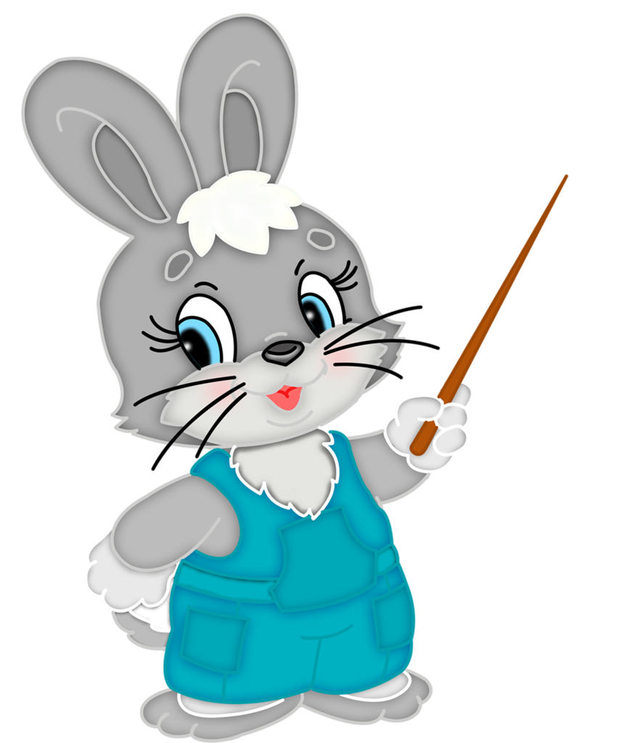

И укучылар,эшләгез сез,
И мөкатдәс нәрсә-эш.
Эш агачы һәрвакытта
Бик юмарт китерер җимеш.

Slide 4
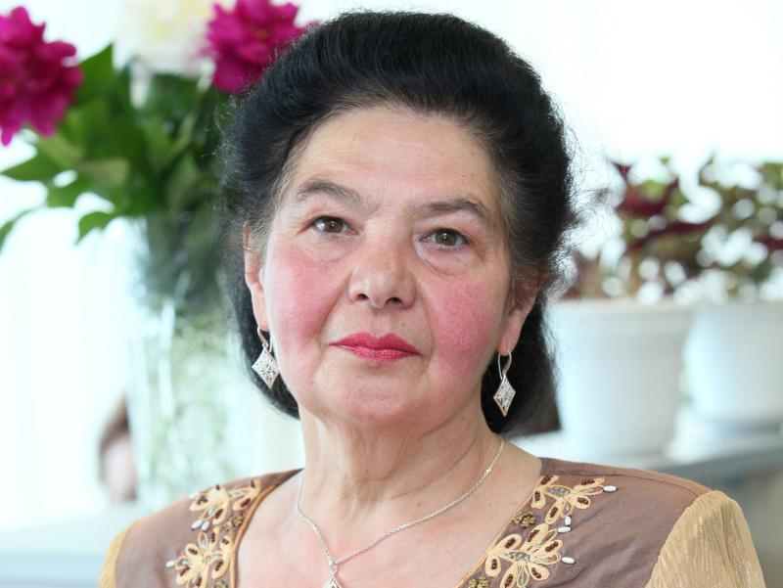
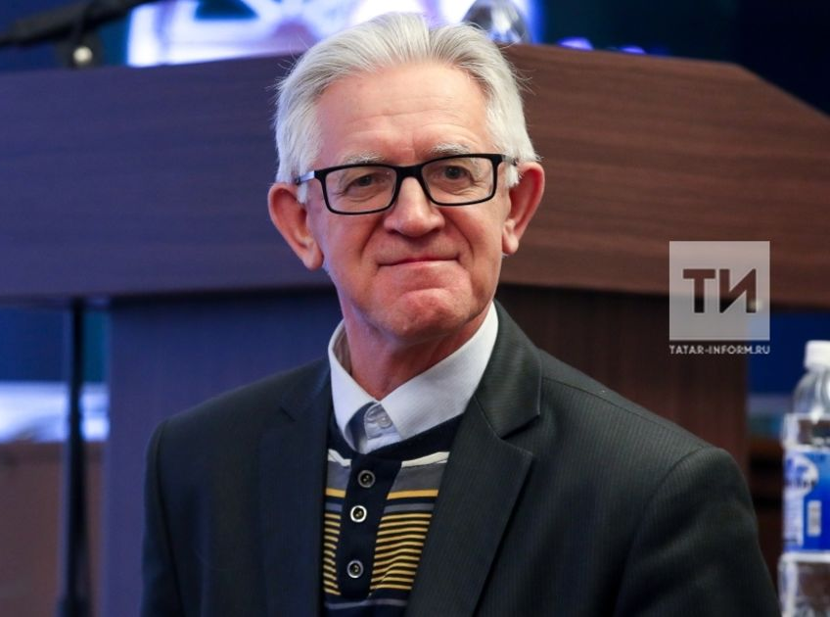
Эльмира Мөхәммәт кызы Шәрифуллина
(4 июнь 1947) — күренекле татар шагыйрәсе
Рәфис Корбан, чын исеме Рәфис Харис улы Корбанов (1 гыйнвар 1957) — татар драматургы, балалар шагыйре,

Slide 5
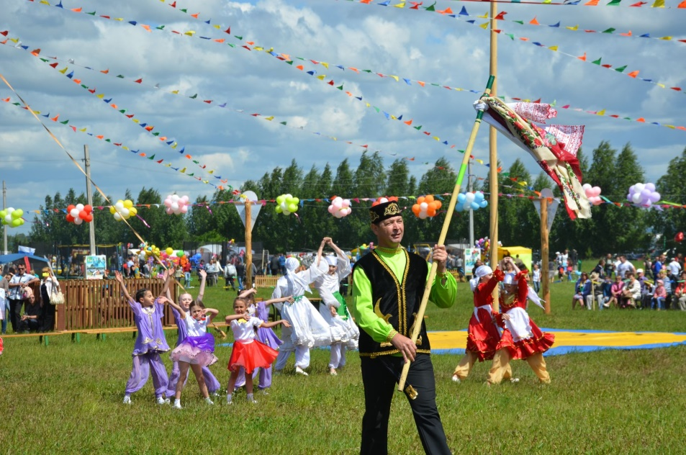
Э.Шәрифуллина”Сабантуй”
Сүзлек эше:
Тәм-томнар - вкусности
Җиңүләр - победы
Тәңкә – монеты
103-104 бит сәнгатьле итеп укырга
Сорауларга телдән җавап бир:
1.Сабан туе кайсы айларда була?
2.Сабан туенда нинди уеннар үткәрелә?

Slide 6

Р. Корбан “Кояш-безнең дустыбыз”
Сүзлек эше:
Болыннар - луга
Һәммәбезне – каждого
105 – 106 бит сәнгатьле итеп укырга

Slide 7
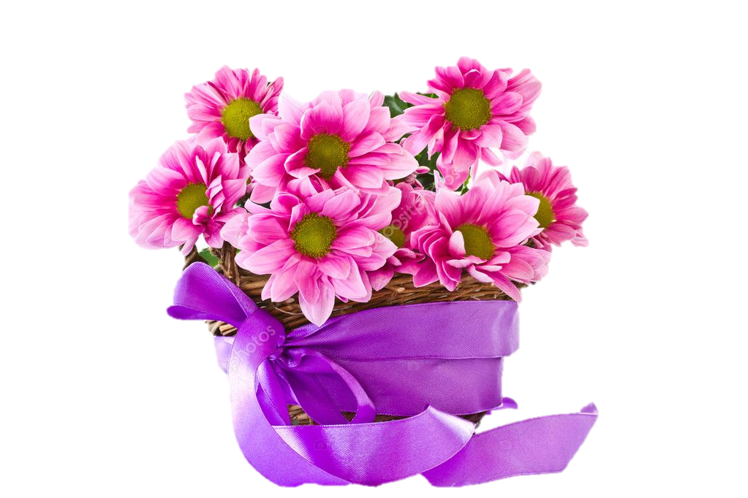
Өй эше
Интернеттан Сабантуй бәйрәме турында мәгълүмат(информация)
табып язып җибәрегез.

